Slide 1
6 对象进阶
霍梅梅
办公室：理工楼4 – 423
Tel：13867480812
（580812）
email:huomm@zucc.edu.cn

Slide 2
对象初级
对象的声明
对象的属性和方法
对象属性的访问与修改
arguments对象、Math对象和全局对象

Slide 3

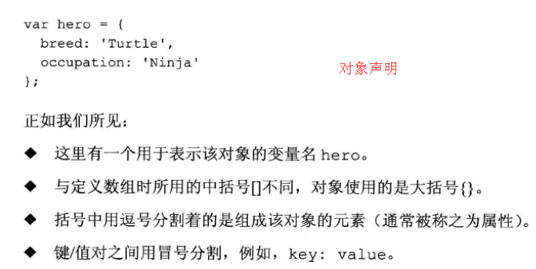
对象的声明

Slide 4
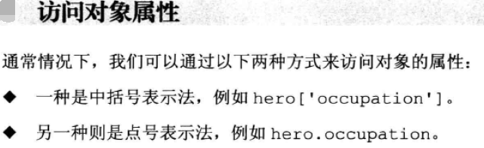
访问对象属性

Slide 5
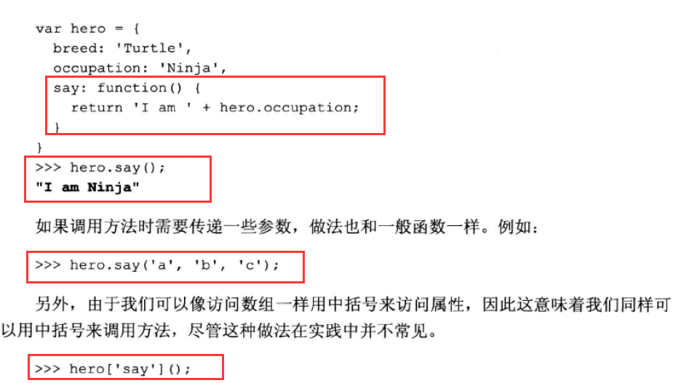
访问对象方法

Slide 6
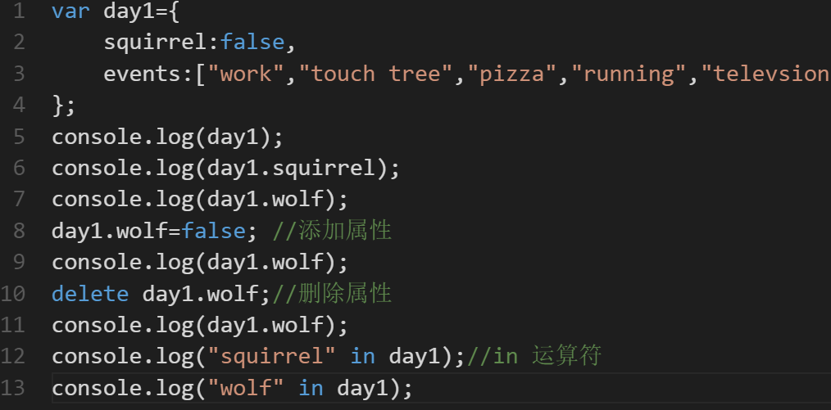
对象属性与方法的修改
JS是一种动态语言，允许随时对现存对象的属性和方法进行修改，包括添加与删除。

Slide 7
对象进阶
主要知识点：
  原型
  构造函数
  原型链
  JavaScript面向对象编程特性（封装、多态、继承）
教学思路：
  教材内容整理
  补充扩展一些细节

Slide 8
对象进阶1 小结
教材主要知识点
  原型
  构造函数
  继承
  本章提及的主要方法：
    Object.getPrototypeof()
    Object.create()
    hasOwnProperty()
    Object.defineProperty()

Slide 9
对象进阶2（参考《JavaScript高级程序设计》第3版）
1、理解对象属性
2、创建对象的模式
3、继承的方法

Slide 10
1、理解对象属性
ECMA-262把对象定义为：“无序属性的集合，其属性可以包含基本值、对象或函数”。对象的每个属性或方法都有一个名字，而每个名字都映射到一个值。
JavaScript原生提供一个Object对象，所有其他对象都继承自这个对象。Object本身也是一个构造函数，可以直接通过它来生成新对象。

Slide 11
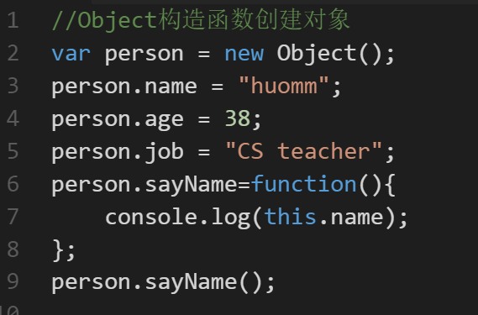
1、理解对象属性
创建自定义对象最简单的方式是创建一个Object的实例，再为其添加属性和方法：

Slide 12
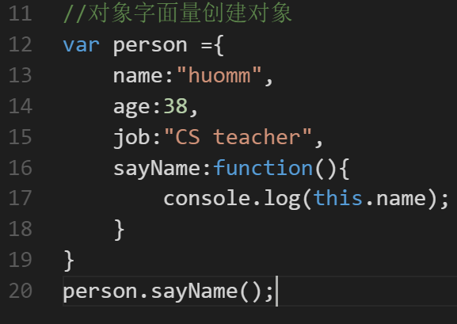
1、理解对象属性
使用对象字面量语法创建对象：

Slide 13
1、理解对象属性
1属性类型
  ECMA-262第五版定义只有内部采用的特性时，描述了属性的各种特征。为了表示特性是内部值，规范中把他们放到了两对方括号中，比如[[Enumerable]]。
  1.1数据属性
  1.2访问器属性

Slide 14

1、理解对象属性
  1.1数据属性
数据属性包含一个数据值的位置，在这个位置可以读取和写入值，数据属性有四个描述其行为的特性：
  [[Configurable]]：表示能否通过delete删除属性从而新定义属性，能否修改属性的特性，或能否把属性修改为访问器属性，默认为true。
  [[Enumerable]]：表示能否通过for-in循环返回属性，默认为true。
  [[Writable]]：表示能否修改属性的值，默认为true。
  [[Value]]：包含这个属性的数据值。读取属性值的时候从这里读取，写入属性值的时候把新值保存在这个位置。默认值为undefined。

Slide 15
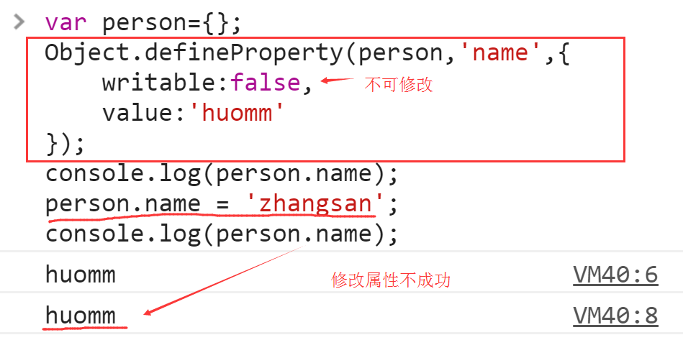
1、理解对象属性
修改属性默认的特性，必须使用Object.defineProperty()方法。其接收三个参数：属性所在的对象、属性的名字和一个描述符对象，描述符对象的属性必须是数据属性的特性。

Slide 16
1、理解对象属性
1.2访问器属性
  访问器属性不包含数据值，它们包含一对getter()和setter()函数（这两个函数都不是必须的）。在读取访问器属性时，会调用getter()函数，这个函数负责返回有效的值；在写入访问器属性时，会调用setter()函数并传入新值，这个函数负责如何处理数据。
  访问器属性有以下四个特性：
    [[Configurable]]：表示能否通过delete删除属性从而新定义属性，能否修改属性的特性，或能否把属性修改为访问器属性，默认为true。
    [[Enumerable]]：表示能否通过for-in循环返回属性，默认为true。
    [[Get]]：读取属性时调用的函数，默认为undefined。
    [[Set]]：写入属性时调用的函数，默认为undefined。

Slide 17
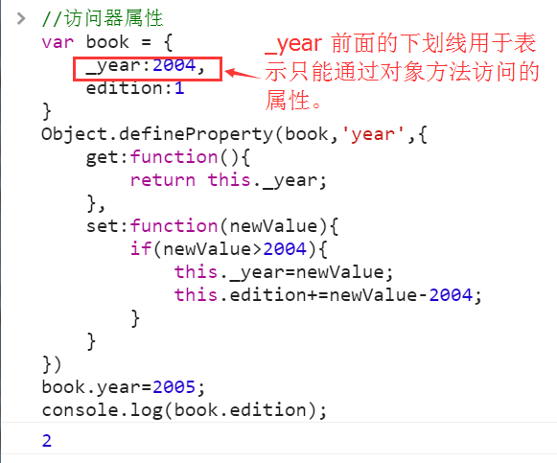
1、理解对象属性
访问器属性不能直接定义，必须使用Object.defineProperty()定义：

Slide 18
1、理解对象属性
1.2访问器属性
  只指定getter()函数意味着属性不可写，尝试写入属性会被忽略，在严格模式下此操作会抛出异常。
  只指定setter()函数意味着属性不可读，在非严格模式下回返回undefined，在严格模式下会抛出错误
  使用Object.defineProperties()定义多个属性。

Slide 19
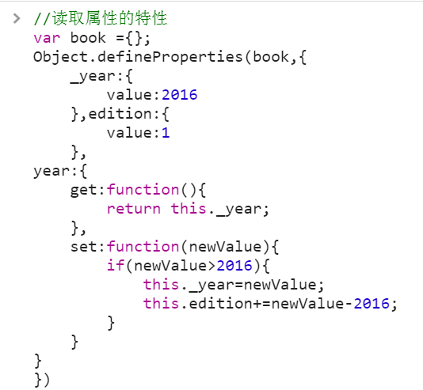
1、理解对象属性
1.3 读取属性的特性
  使用Object.getOwnPropertyDescriptor()方法可以取得给定属性的描述符。

Slide 20
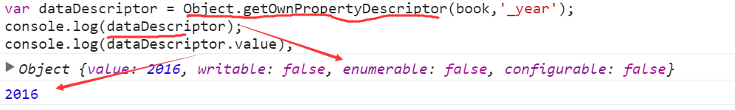
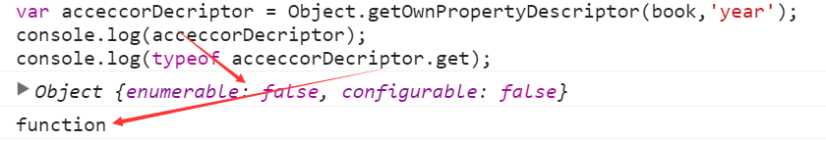

Slide 21
2、创建对象的模式
工厂模式
构造函数模式
原型模式
组合使用构造函数模式和原型模式
动态原型模式
寄生构造函数模式
稳妥构造函数模式
Object模式

Slide 22
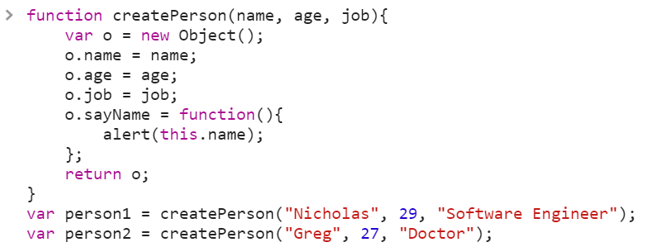
2、创建对象的模式——工厂模式
优点：解决了创建多个相似对象的问题
缺点：没有解决对象识别的问题（即怎样知道一个对象的类型） 。

Slide 23
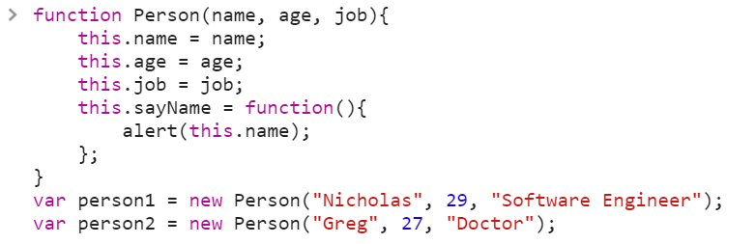
2、创建对象的模式——构造函数模式
Person() 中的代码除了与工厂模式 createPerson() 中相同的部分外，还存在以下不同之处：
  没有显式地创建对象；
  直接将属性和方法赋给了 this 对象；
  没有 return 语句。

Slide 24
2、创建对象的模式——构造函数模式
要创建 Person 的新实例，必须使用 new 操作符。以这种方式调用构造函数实际上会经历以下 4个步骤：
  (1) 创建一个新对象；
  (2) 将构造函数的作用域赋给新对象（因此 this 就指向了这个新对象） ；
  (3) 执行构造函数中的代码（为这个新对象添加属性） ；
  (4) 返回新对象。
构造函数的问题：每个方法都要在每个实例上重新创建一遍

Slide 25
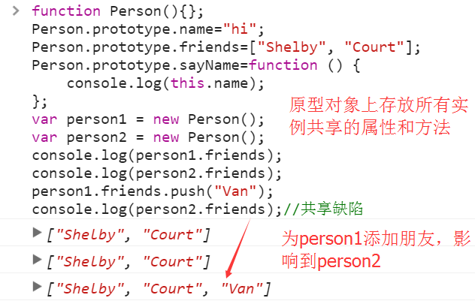
2、创建对象的模式——原型模式
优点：解决了内存浪费问题
缺点：共享导致一个实例的改变影响其它实例

Slide 26
2、创建对象的模式——组合使用构造函数模式和原型模式
构造函数模式用于定义实例属性，而原型模式用于定义方法和共享的属性。
结果，每个实例都会有自己的一份实例属性的副本，但同时又共享着对方法的引用，最大限度地节省了内存。
另外，这种混成模式还支持向构造函数传递参数；可谓是集两种模式之长。

Slide 27
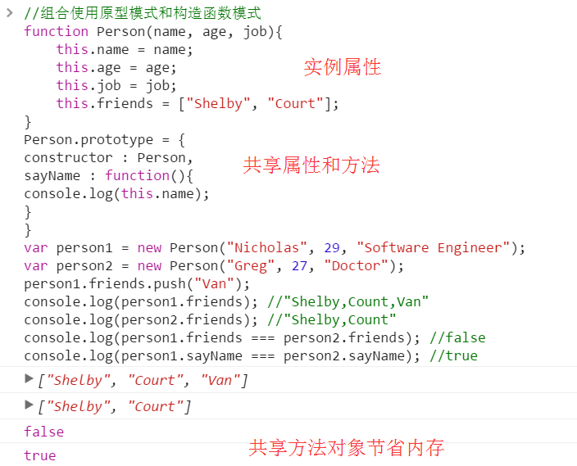
2、创建对象的模式——组合使用构造函数模式和原型模式

Slide 28
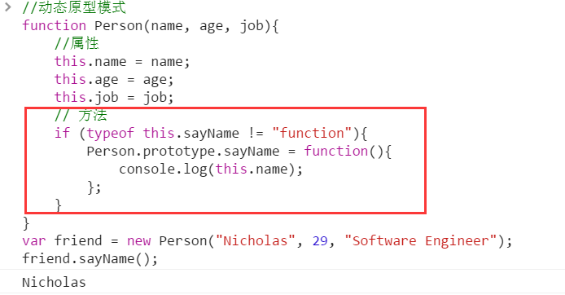
2、创建对象的模式——动态原型模式
动态原型模式致力于解决这样一个问题，它把所有信息都封装在了构造函数中，而通过在构造函数中初始化原型（仅在必要的情况下） ，又保持了同时使用构造函数和原型的优点。换句话说，可以通过检查某个应该存在的方法是否有效，来决定是否需要初始化原型。

Slide 29
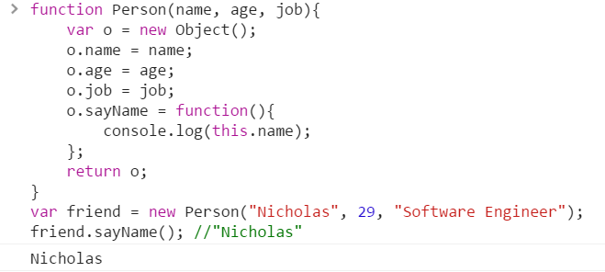
2、创建对象的模式——寄生构造函数模式
在前述的几种模式都不适用的情况下，可以使用寄生（parasitic）构造函数模式。这种模式的基本思想是创建一个函数，该函数的作用仅仅是封装创建对象的代码，然后再返回新创建的对象；但从表面上看，这个函数又很像是典型的构造函数。

Slide 30
2、创建对象的模式——寄生构造函数模式
除了使用 new 操作符并把使用的包装函数叫做构造函数之外， 这个模式跟工厂模式其实是一模一样的。
缺点：返回的对象与构造函数或者与构造函数的原型属性之间没有关系；也就是说，构造函数返回的对象与在构造函数外部创建的对象没有什么不同。（建议尽量不使用这种模式）

Slide 31
2、创建对象的模式——稳妥构造函数模式
所谓稳妥对象，指的是没有公共属性，而且其方法也不引用 this 的对象。
稳妥对象最适合在一些安全的环境中 （这些环境中会禁止使用 this 和 new ） ， 或者在防止数据被其他应用程序 （如 Mashup程序）改动时使用。

Slide 32
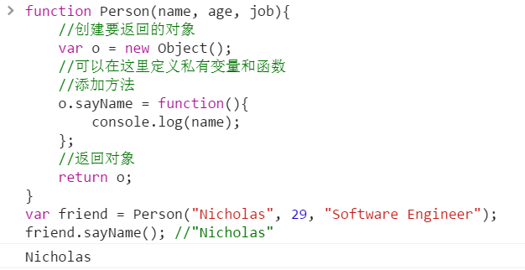
2、创建对象的模式——稳妥构造函数模式
稳妥构造函数遵循与寄生构造函数类似的模式，但有两点不同：
  一是新创建对象的实例方法不引用 this ；
  二是不使用 new 操作符调用构造函数。按照稳妥构造函数的要求，可以将前面的 Person 构造函数重写如下：

Slide 33
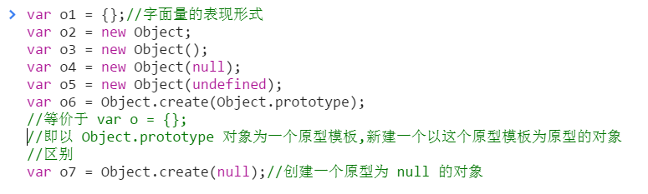
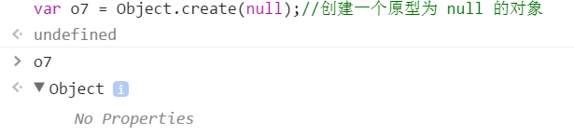
2、创建对象的模式——Object模式

Slide 34
2、创建对象的模式——小结
工厂模式
构造函数模式
原型模式
组合使用构造函数模式和原型模式（实际编程多采用这种方式）
动态原型模式
寄生构造函数模式
稳妥构造函数模式
Object模式

Slide 35
3、继承的方法
原型链
借用构造函数
组合继承
原型式继承
寄生式继承
寄生组合式继承

Slide 36
3、继承的方法——原型链
原理：创建每一个构造函数都有一个__proto__属性，是一个指针，会指向一个prototype属性，是一个对象类型 。当一个对象属性找不到的时候，会默认在原型链上向上查找，直到为null。我们可以通过将一个实例对象赋给原型对象，从而得到该对象的属性和方法，实现继承。
优点：1.简单，容易实现。
缺点: 1.来自原型的属性是共享的，当child1往family添加了新的元素，child2的family也发生了改变。
2.创建子类实例时，不能往父类中传参数。

Slide 37
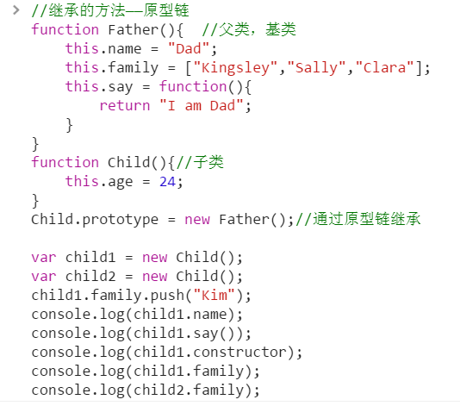
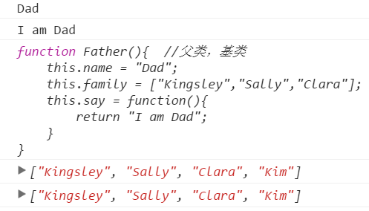
3、继承的方法——原型链

Slide 38
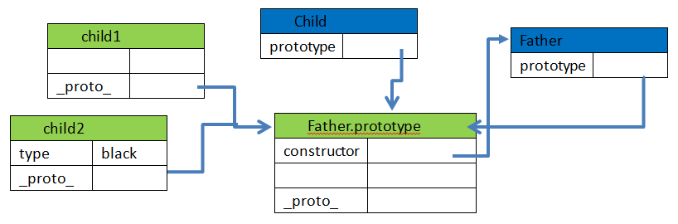
3、继承的方法——原型链

Slide 39
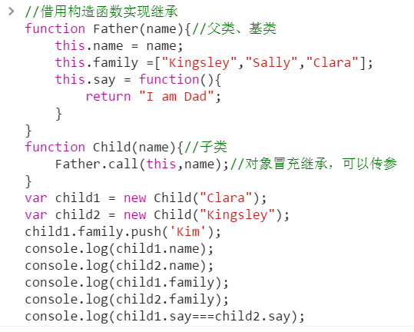
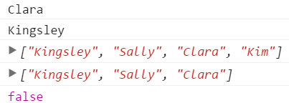
3、继承的方法——借用构造函数
原理：通过call方法借用父类的构造函数来实现子类。

Slide 40
3、继承的方法——借用构造函数
原理：通过call方法借用父类的构造函数来实现子类。
优点：1.解决了子类实例共享父类属性引用的问题。
2.创建子类实例时，可以向父类传递参数。
缺点：1.无法实现函数的复用。我们发现每创建一个子类的实例，都会创建一个新的say方法。这样对于内存消耗非常大，影响性能。

Slide 41
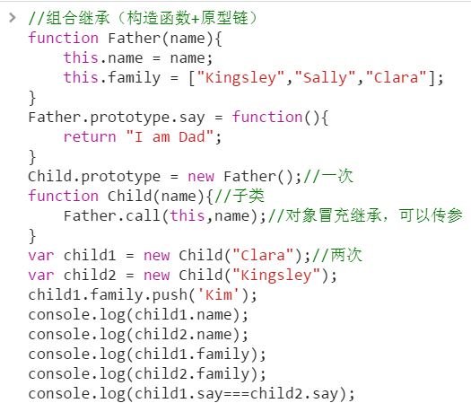
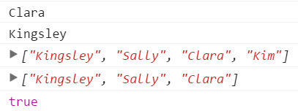
3、继承的方法——组合继承（构造函数+原型链）
原理：把需要共享的方法放在prototype上，实现了继承，同时保留了借用构造函数的优势。该独立的独立，该共享的共享。

Slide 42
3、继承的方法——组合继承（构造函数+原型链）
优点：1.不存在属性引用上的问题
2.可以向父类传递参数
3.可以将方法复用，解决了重复创建影响性能的问题
缺点：1.每次创建子类，原型上有一份多余的父类实例属性，因为父类构造函数被调用了两次，生成了两份，而子类实例上的那一份屏蔽了子类原型上的，又是造成了内存浪费。

Slide 43
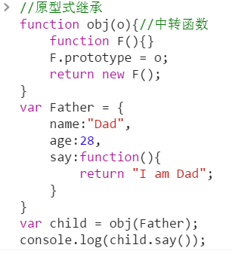
3、继承的方法——原型式继承
原理：利用一个中转函数，创建一个没有属性方法空的对象，然后传入父类实例，实现继承。
优点：1.现买现用。
缺点：1.用整个父类对象来充当了子类原型对象，原型引用属性会被所有实例共享。
2.新对象是现取的，属性是现添的，无法实现代码复用。

Slide 44
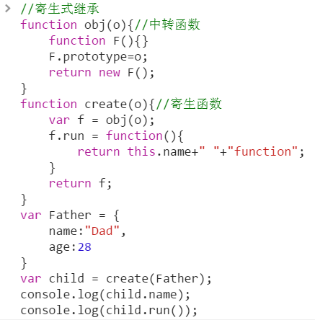

3、继承的方法——寄生式继承
原理：创建一个仅用于封装继承过程的函数，该函数在内部以某种方式来增强对象，最后再像真正是它做了所有工作一样返回对象。
缺点：1.无法复用，内存浪费。

Slide 45
3、继承的方法——寄生组合式继承（最佳方式）
原理：通过借用函数来继承属性，通过原型链的混成形式来继承方法

Slide 46
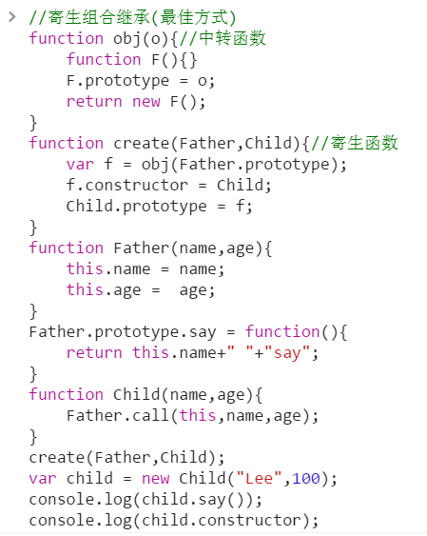
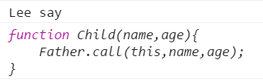
优点：解决了上述继承遇到的所有问题。
缺点：麻烦。

Slide 47
3、继承的方法——小结
原型链
借用构造函数
组合继承（最常用，伪经典模式）
原型式继承
寄生式继承
寄生组合式继承（最完美，经典模式）

Slide 48
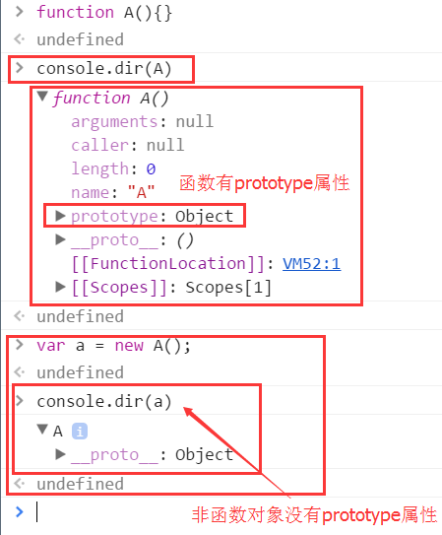
一个小细节：__proto__与prototype
__proto__是实体对象的属性；只能在学习或者调试环境下使用，不可以出现在开发代码中。
prototype是构造函数的属性

